Slide 1
3.РАЗРЕД
TE
TИ
MA
MA
КA
Нормалне праве

Slide 2
Нормалне праве
Права а и права b
У ком су односу?
То ћемо сазнати
ако наставимо
праву b.!
a
Кажемо да су праве нормалне!
Добили смо
4 права угла!
b
То обележавамо а Ʇ b
Знак :Ʇ читамо НОРМАЛНО!

Slide 3
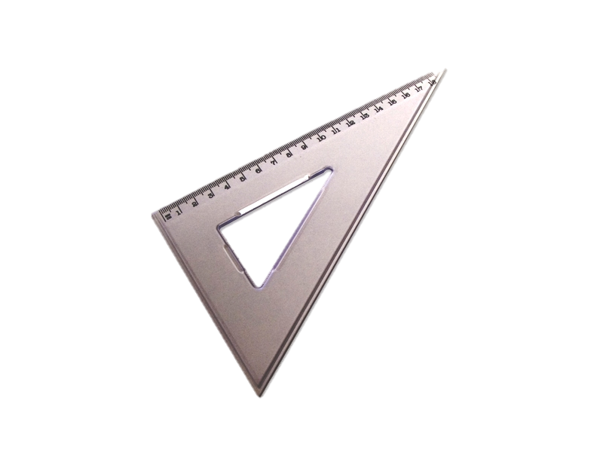
Како цртамо нормалне праве?
c
a
Праве у равни

Slide 4
Прибор:два троугаона лeњира и оловка.
Други троугаони лењир постављамо до троугаоног лењира којим смо нацртали
праву , а са њим ,,клизимо,, нагоре и повлачимо паралелну праву!
a
c
Нормалне праве

Slide 5
www.maslacak.weebly.com/
К Р А Ј !

